Slide 1
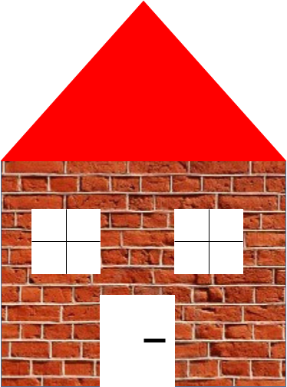
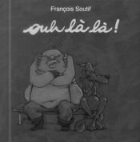


Semaine du 30 Janvier 2017
A l'ecole, j'apprends
PERIODE 3 : Janvier/Février
CONSTRUIRE LES PREMIERS OUTILS POUR STRUCTURER SA PENSEE
A dire combien il faut ajouter ou enlever pour obtenir des quantités ne dépassant pas dix.
Pour réussir à l’école, j’agis, je m’exprime, je comprends
dans l’atelier C'est pas du jeu
Assez, c’est ASSEZ ! L’Ogre et le Grand Méchant Loup ne vont pas ENCORE se faire avoir ! L'auteur va cette fois les aider à flanquer une bonne frousse aux Trois Petits Cochons et au Petit Poucet grâce à des fenêtres astucieusement découpées dans les pages. Mais cela suffira-t-il?
Le loup
J'ai découpé le loup
pour mon album à compter
J'apprends à dénombrer les cochons quand le loup arrive dans chaque maison
J'ai joué au jeu « La maison des cochons » :
Montrer et dire combien de cochons sont restés dans la maison quand la maitresse en retire 1 ou 2 ou 3

Slide 2
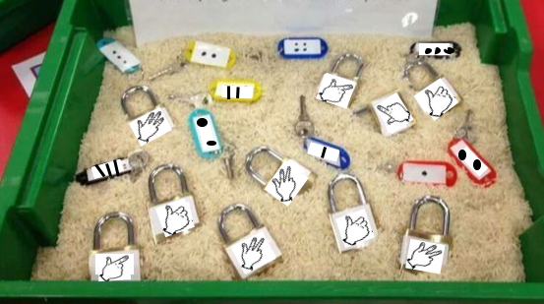
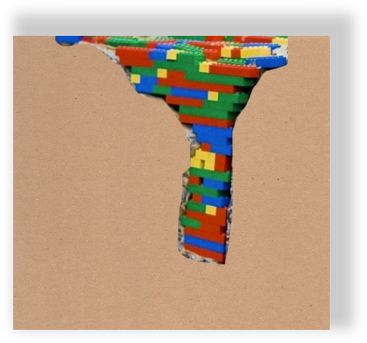
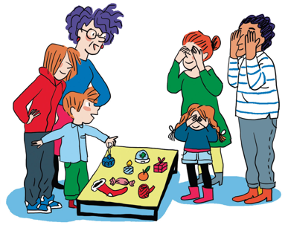
Dans l'atelier C'est pas du jeu
Rencontre « C'est pas du jeu »
Nous vous invitons à participer à une matinée jeux
Le_______________________
Nous vous apprendrons tous les jeux que nous connaissons.
Nous vous présenterons nos albums à compter et nos collections.
Je participe:_____________________
llustrations : Clotka. Supplément au n°610 de Pomme d’Api, décembre 2016.

